Slide 1
Machine Learning
with Tensorflow
Churn Customer Prediction
Fintech/Banking and Finance 2

Slide 2
Pengenalan Kelompok Fintech 2
1. Budianto – 152236035101-671 2. Candra Kurniawan - 152236035101-768 3. Dimas Elang Setyoko - 152236035101-519 4. Nurmansyah Amirudin - 152236035100-1161 5. Dhianaufal - 152236035101-402

Slide 3
Executive Summary
Saat ini sangat lazim ditemukan beberapa bisnis yang menawarkan produk ataupun layanan yang serupa. Hal tersebut memicu persaingan yang kuat antar pelaku bisnis. Pelanggan merupakan aset yang paling berharga dari semua jenis bisnis. Menarik pelanggan baru memerlukan strategi pemasaran yang tepat namun disisi lain, biaya yang dikeluarkan sangat besar bila dibandingkan dengan mempertahankan pelanggan lama. Salah satu cara untuk mengoptimalkan biaya yang dikeluarkan adalah dengan mencegah pelanggan lama untuk berpindah ke perusahaan lain. Proyek ini bertujuan untuk memprediksi apakah seorang pelanggan akan churn dikemudian hari dengan demikian, perusahaan dapat membuat kebijakan dan strategi pemasaran yang tepat kepada pelanggan lama sehingga meningkatkan loyalitas pelanggan lama.

Slide 4
Penjelasan Dataset
Dataset yang digunakan adalah data pemasaran dari salah satu bank mengenai kampanye pemasaran melalui panggilan telepon. Tujuan yang ingin dicapai adalah, apakah strategi kampanye pemasaran yang telah dilakukan mampu meningkatkan minat nasabah untuk melakukan deposito. Berdasarkan hasil pengamatan yang telah kami lakukan, terdapat beberapa hal yang bisa kami simpulkan : 1. Semakin lama durasi komunikasi yang dilakukan dan semakin sering nasabah dihubungi oleh pihak bank maka semakin besar kemungkinan nasabah tidak mendepositokan uangnya. 2. Nasabah yang paling sering melakukan deposito adalah mereka yang berprofesi management 3. Jumlah balance tidak mempengaruhi minat nasabah untuk melakukan deposito. Kami menemukan bahwa nasabah dengan balance yang lebih sedikit cenderung mendepositokan uangnya.

Slide 5
Project Schedule
Dalam proyek aplikasi machine learning fintech/banking dan finance, kami membuat beberapa langkah-langkah, jadwal dan estimasi pengerjaan proyek kami menggunakan grafik gantt, yang dapat kami visualisasikan sebagai berikut:

Slide 6
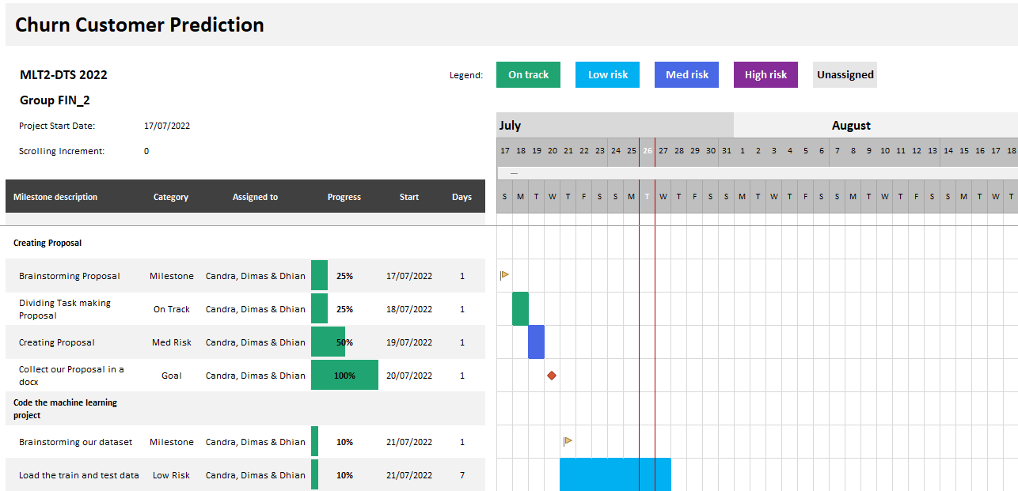

Slide 7
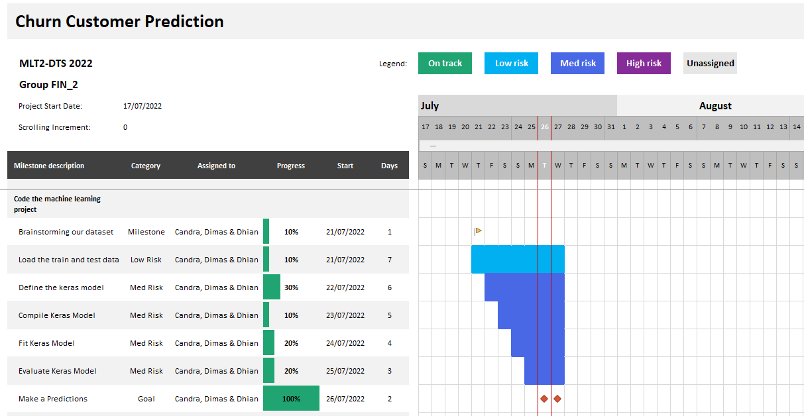

Slide 8
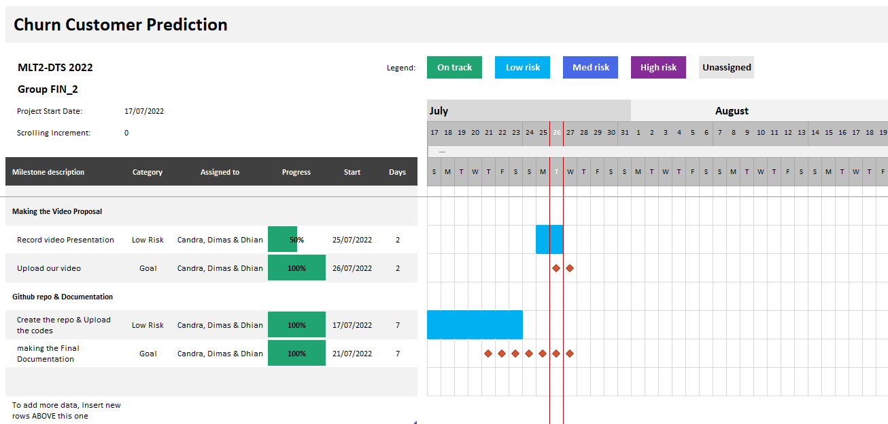

Slide 9
Risk and Issue Management Plan
Sebagai group yang akan memulai proyek “Churn Customer Prediction”, selalu ada sesuatu faktor ketidakpastian yang datang. Tujuan dari rencana manajemen resiko adalah untuk menetapkan kerangka dimana tim proyek akan mengidentifikasi resiko dan mengambangkan strategi untuk mengurangi atau menghindari resiko tersebut. Identifikasi Resiko: Resiko-resiko untuk proyek ini telah dapat di identifikasikan. Kami sebagai group menentukan dan menerapkan strategi untuk penanggulangan atau pengurangan resiko untuk meminimalkan kemungkinan terjadinya resiko-resiko berikut ini:

Slide 10
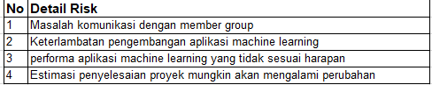
Risk and Issue Management Plan

Slide 11
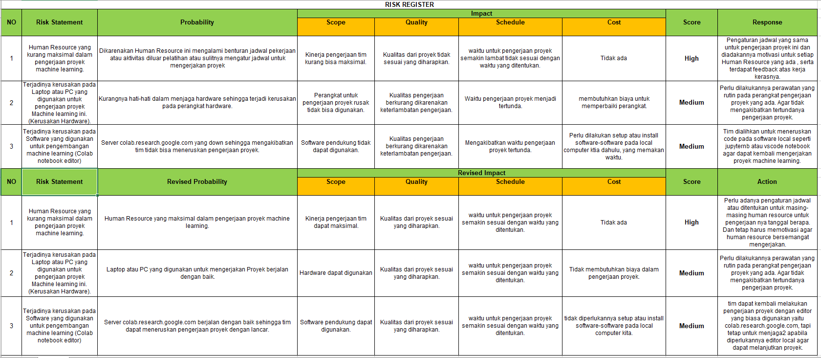
Risk and Issue Management Plan

Slide 12
Project Reference
Sumber-sumber yang kami gunakan dalam pengerjaan proyek Machine Learning kami sebagai berikut: 1. https://keras.io/ 2. https://www.tensorflow.org/ 3. https://www.google.com/ 4. file-file ipynb digitalent mlt2 tahun 2022 5. https://www.kaggle.com/code/bandiatindra/telecom-churn-prediction

Slide 13
Penjelasan Script
Kami menggunakan editor google colab dalam mengembangkan proyek kami, dimulai dengan 1. Import library 2. Melakukan import file data dan menjadikan sebagai Dataframe, dan mem-Plotting data 3. Cleansing data (impute “unknown” value) 4. Data preprocessing dari non-numerik menjadi numerik 5. Membuat model Neural Netwok dan membandingkan hasilnya terhadap Logistic Regression Model, Random Forest Classifier, Support Vector Classifier, dan Decision Tree Classifier.

Slide 14
Import Library
Kami menggunakan library pandas yang dapat digunakan untuk import data, membuat table, mengubah dimensi data, dan lain-lain. Dan juga kami menggunakan library matplotlib untuk digunakan sebagai pembuat Plotting/grafik-grafik yang dapat memvisualisasikan data. Selain itu, kami juga menggunakan library Scikit-learn untuk keperluan preprocessing data seperti scalling dan spliting data dan library terakhir yang kami gunakan adalah tensorflow untuk membangun model neural network

Slide 15
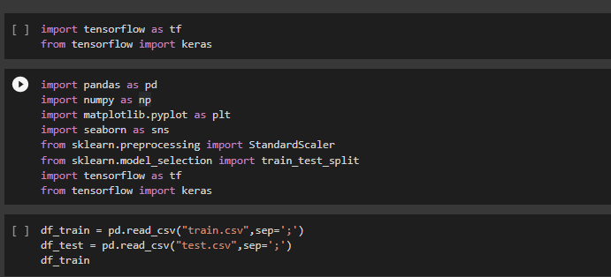
Import Library

Slide 16
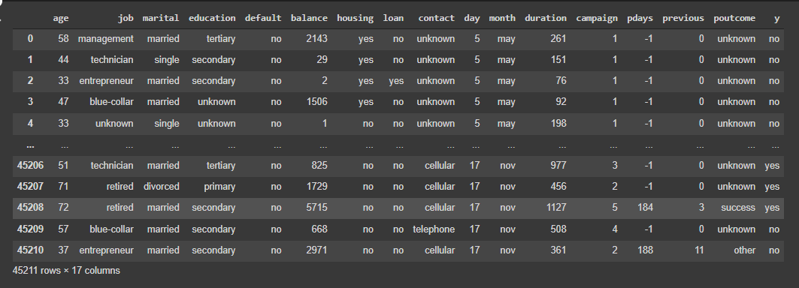
Print dataframe

Slide 17
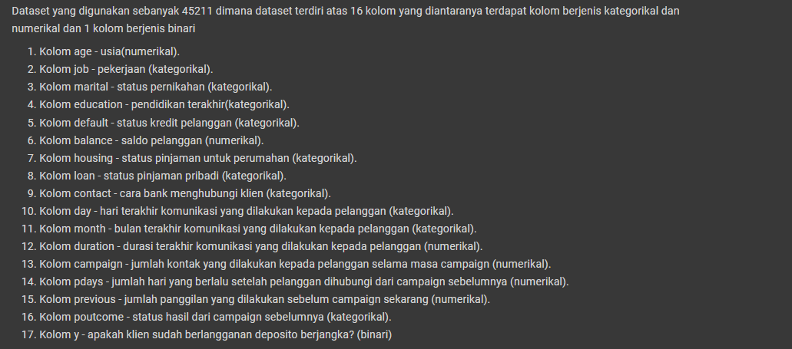
Description dataset

Slide 18
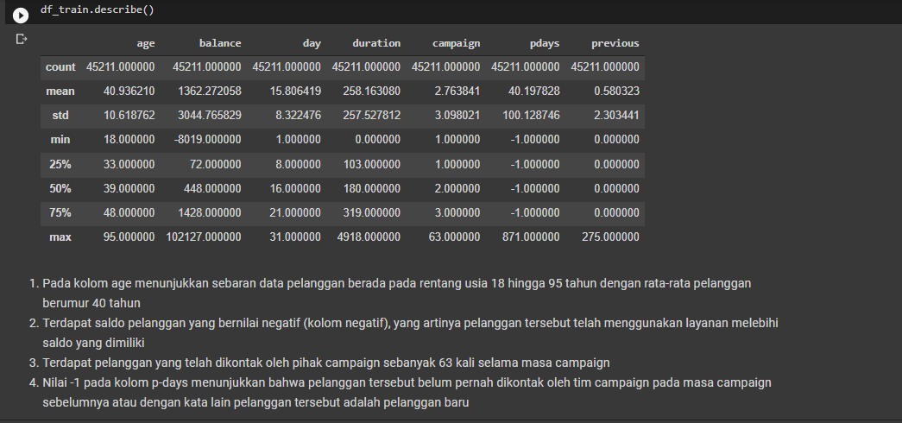
Describe data

Slide 19
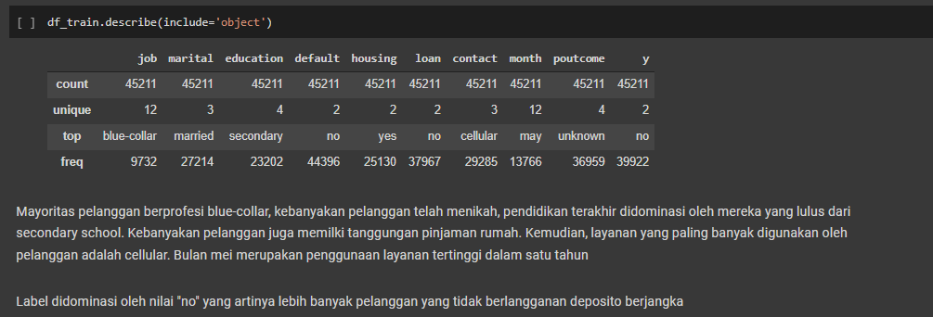
Describe data

Slide 20
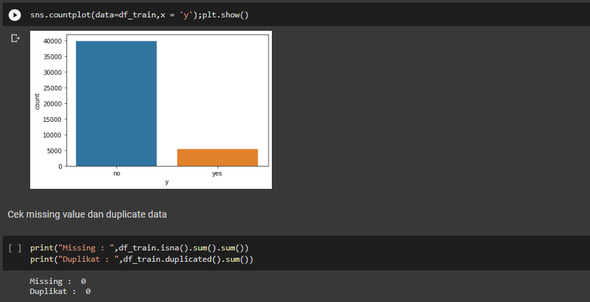
Check missing value

Slide 21
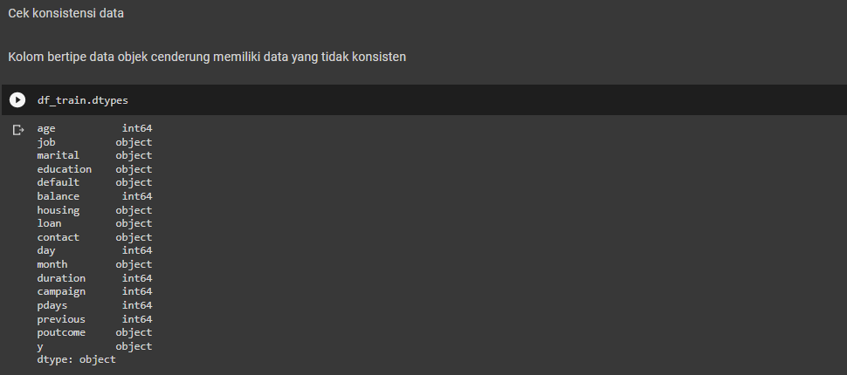
Check konsistensi data

Slide 22
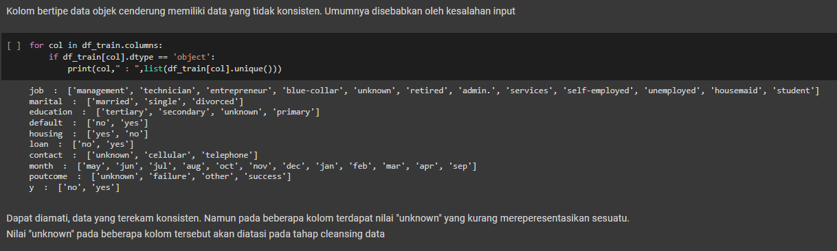

Slide 23
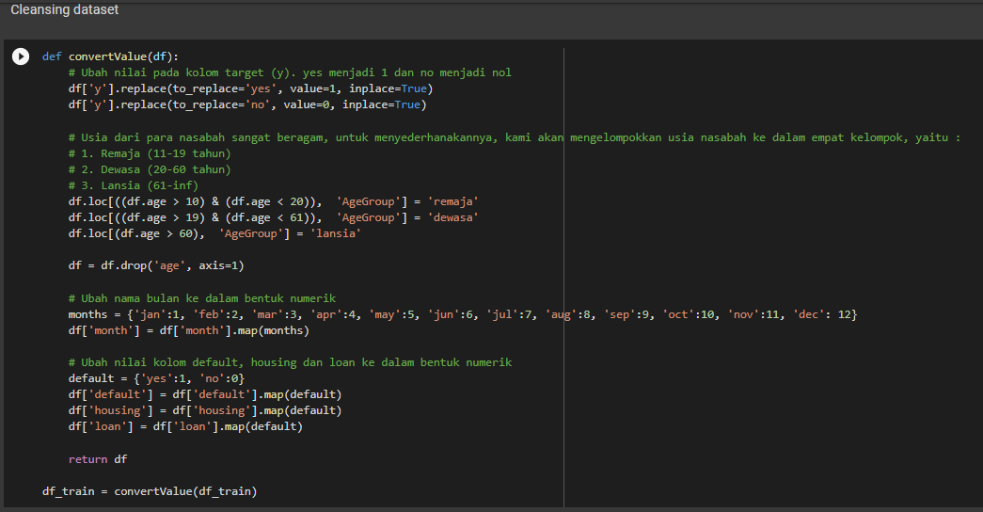
Cleansing dataset

Slide 24
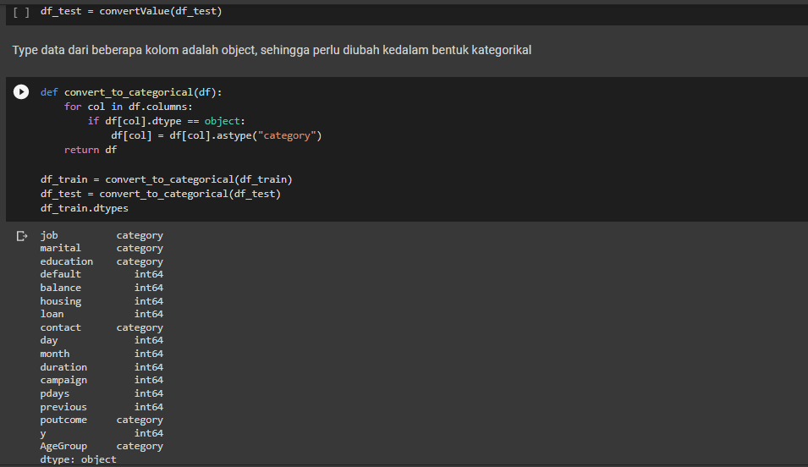

Slide 25
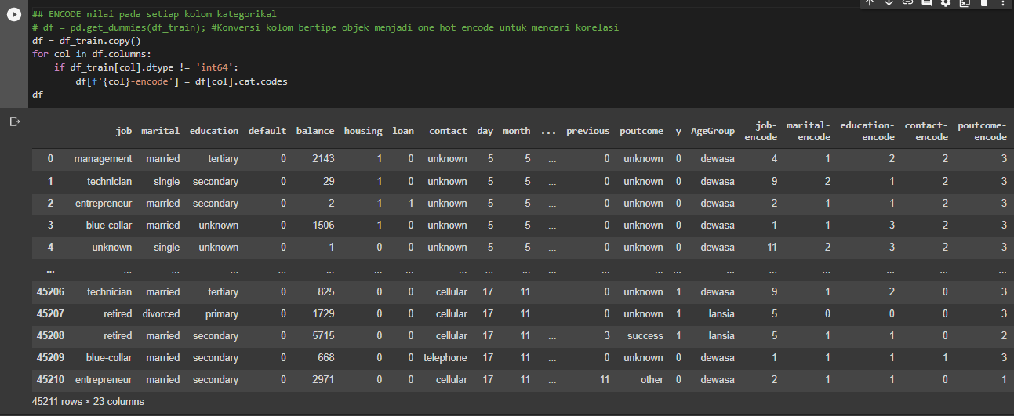

Slide 26
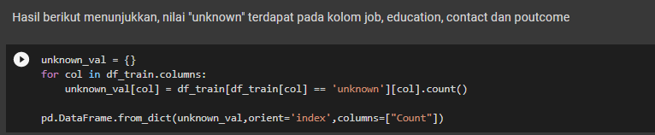
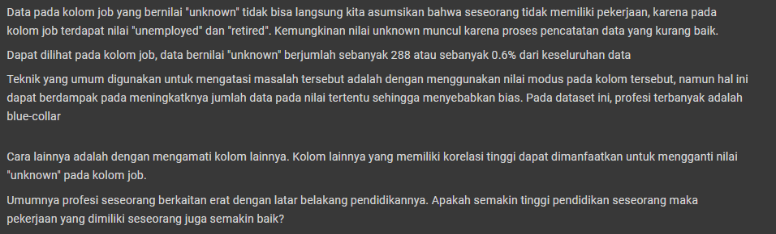

Slide 27
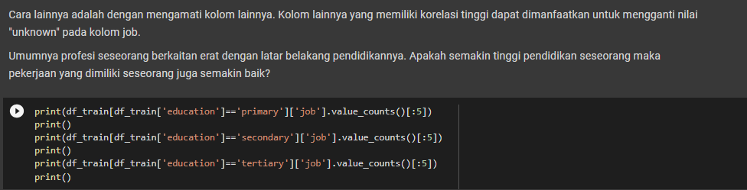
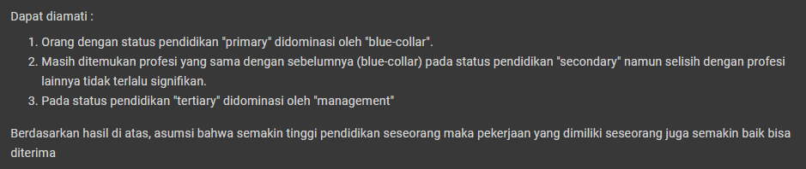

Slide 28
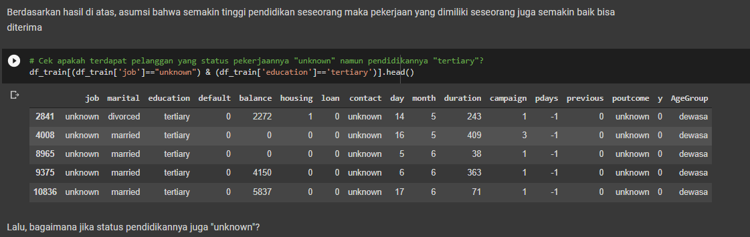
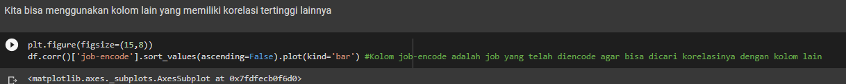

Slide 29
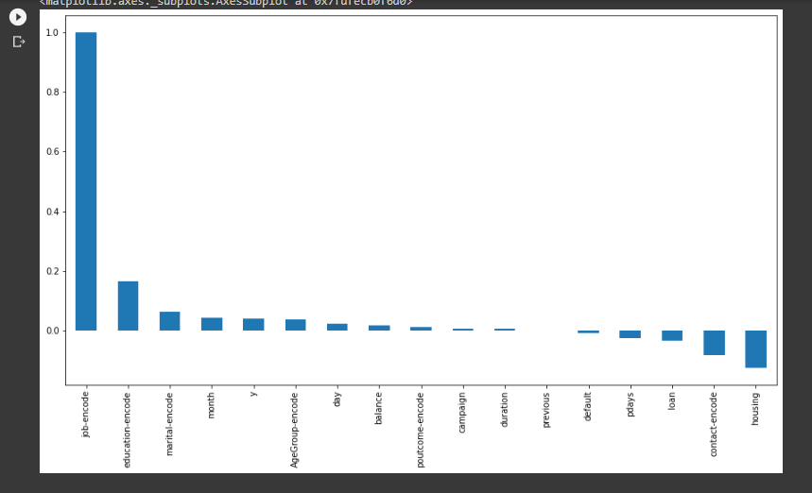

Slide 30
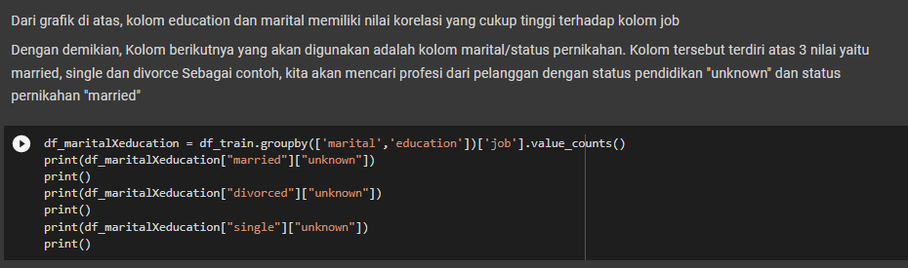
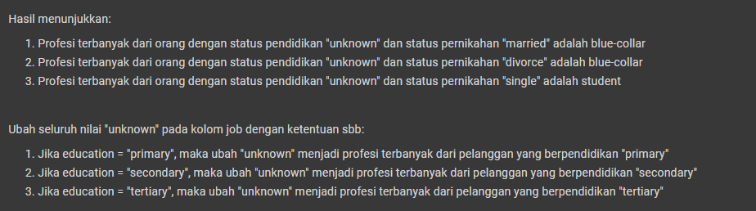

Slide 31
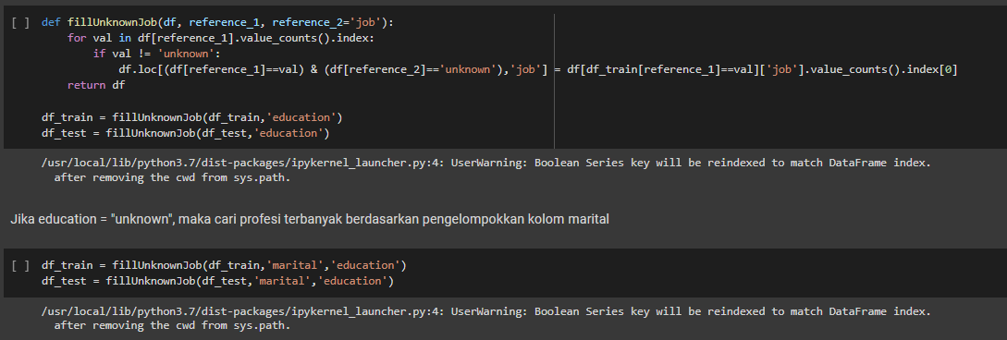

Slide 32
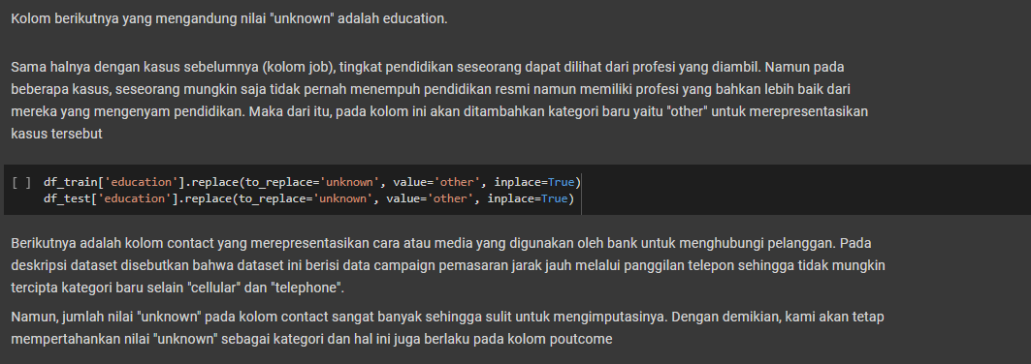

Slide 33
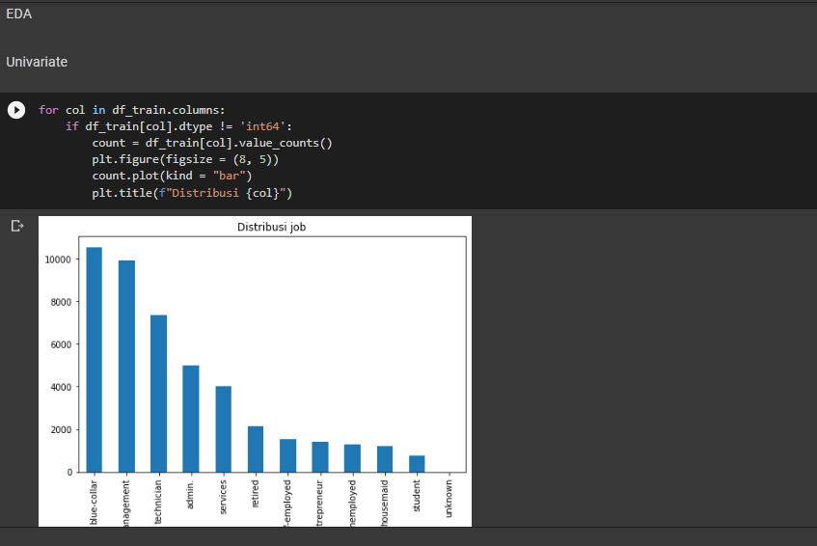
EDA

Slide 34
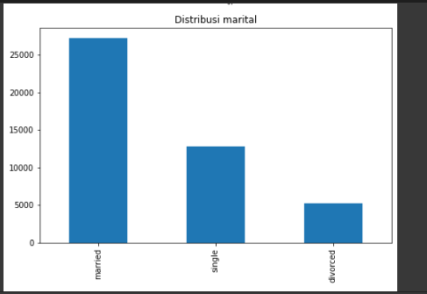

Slide 35
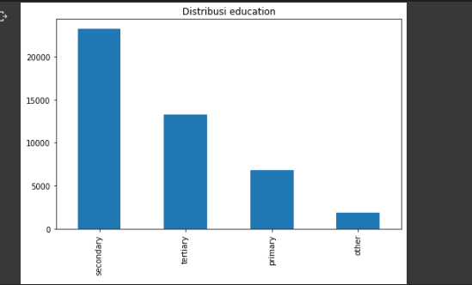

Slide 36
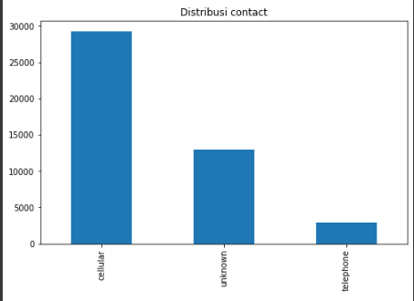

Slide 37
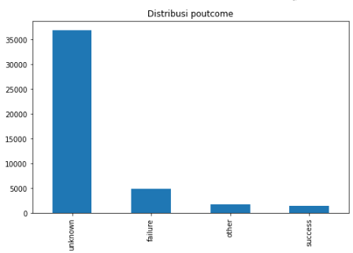

Slide 38
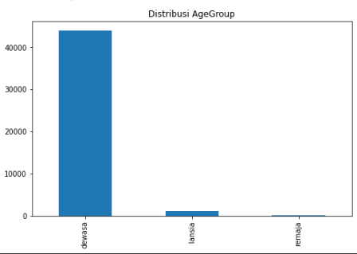

Slide 39
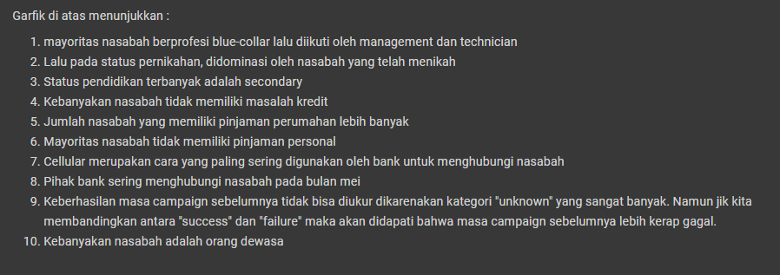

Slide 40
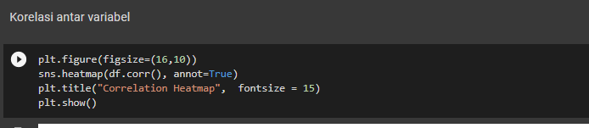
Korelasi antar Variabel

Slide 41
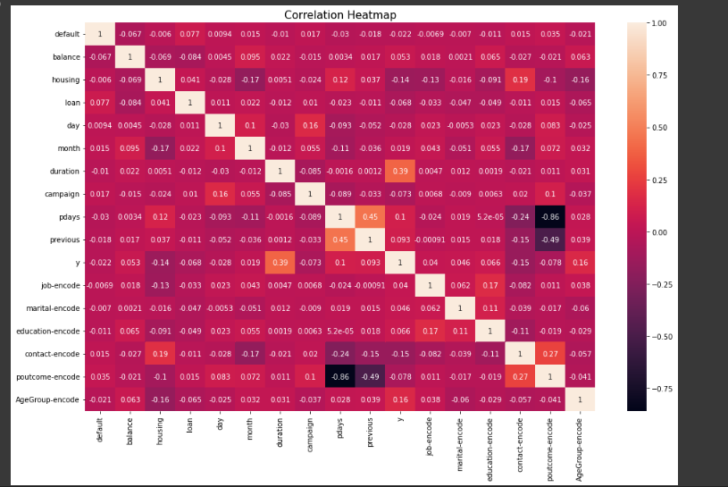

Slide 42
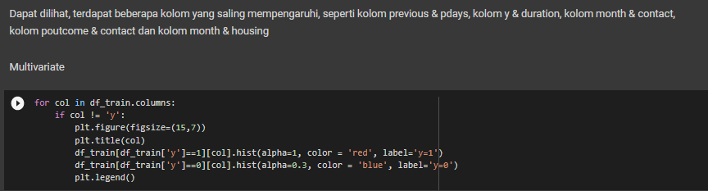

Slide 43
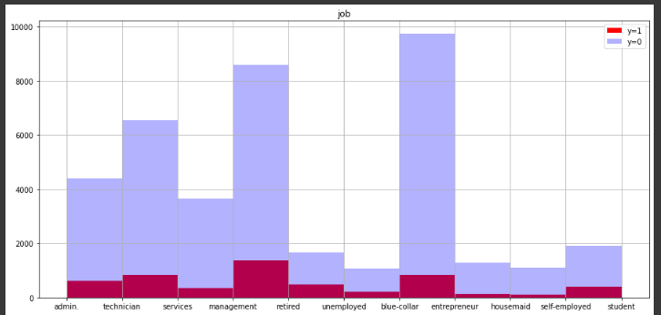

Slide 44
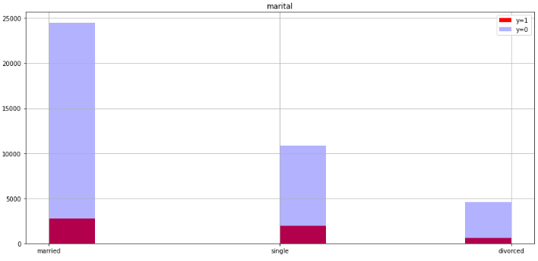

Slide 45
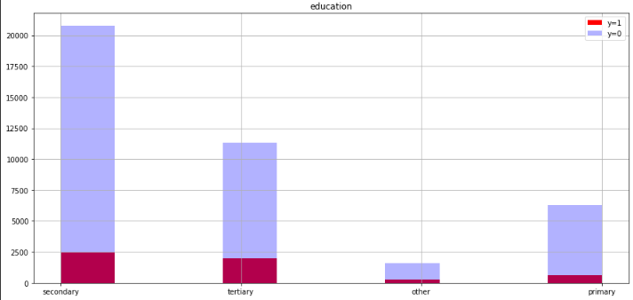

Slide 46
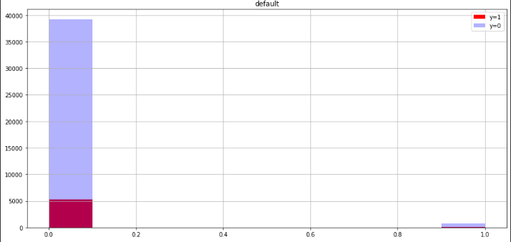

Slide 47
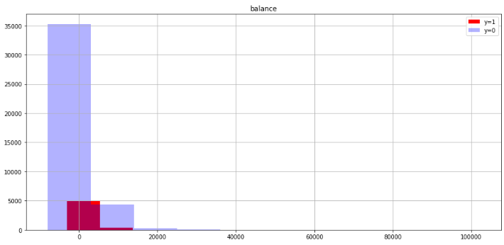

Slide 48
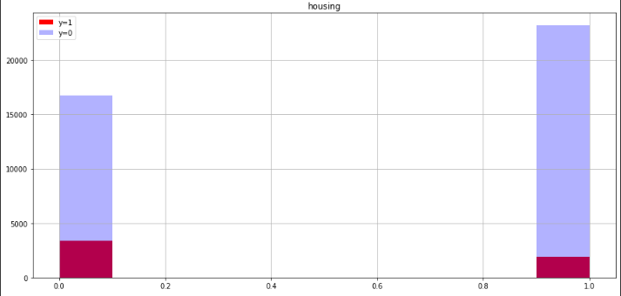

Slide 49
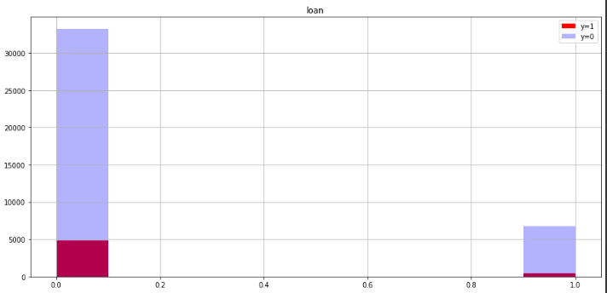

Slide 50
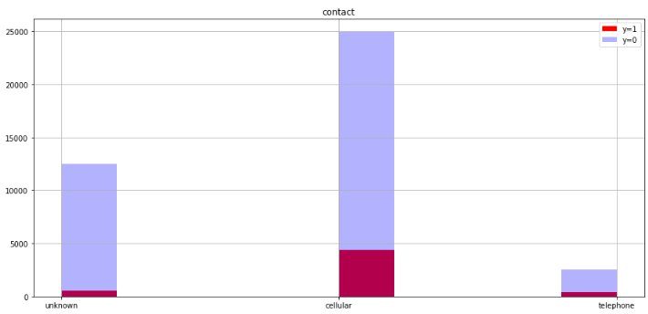

Slide 51
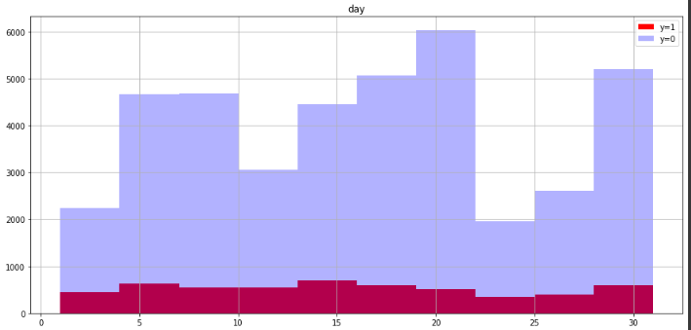

Slide 52
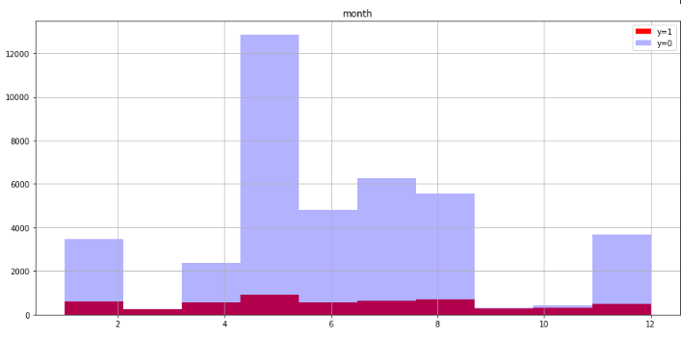

Slide 53
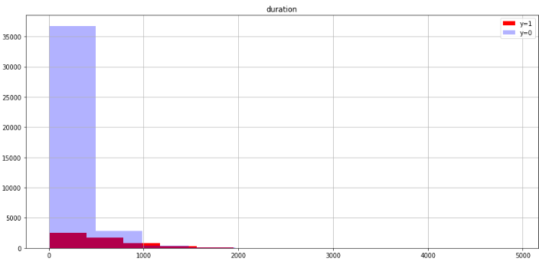

Slide 54
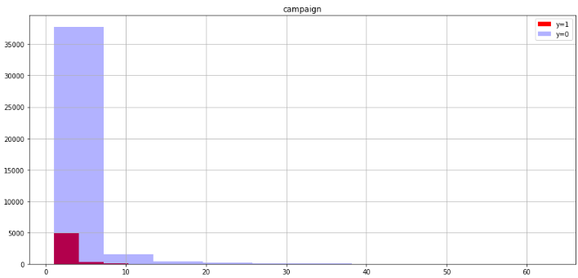

Slide 55
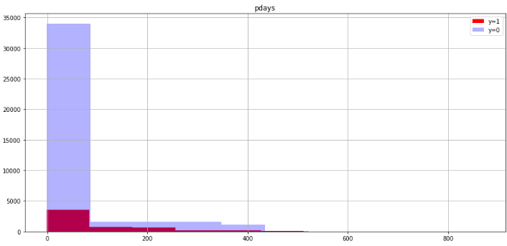

Slide 56


Slide 57


Slide 58


Slide 59


Slide 60


Slide 61


Slide 62


Slide 63


Slide 64


Slide 65

Data Preparation

Slide 66


Slide 67

Membuat model dengan tensorflow keras

Slide 68


Slide 69


Slide 70


Slide 71


Slide 72


Slide 73


Slide 74

Prediction

Slide 75


Slide 76


Slide 77

Logistic regression

Slide 78

Random Forest

Slide 79

SVM

Slide 80

Decission Tree

